Slide 1
Chemistry
化學系家長座談會 學生分享

Slide 2
簡介
高雄女中
中山大學化學系
經歷
111學年度第1學期書香獎
系學會 總務
行政院環保署2022年亞太國家青年環境教育培訓
教育部青年發展署111年青年海外志工培訓工作坊
110學年第二學期國際處國際學伴計畫
111學年第一學期國際處國際學伴計畫
錄取德國永續工程與智慧城市課程
吳侑臻
化學系 大二生(114級)

Slide 3
為何選英語組?
1.人數少，和老師、同學課堂互動多
2.英文聽說讀寫
3.看原文書較容易
4.自信心
Notes:
助教也只能用英文的情況下

Slide 4
系上的資源
1.系上教授都樂意幫忙
課業、課外
2.導生制度
3.必修課英語授課
4.教授的留學經驗分享
5.國際交流活動

Slide 5
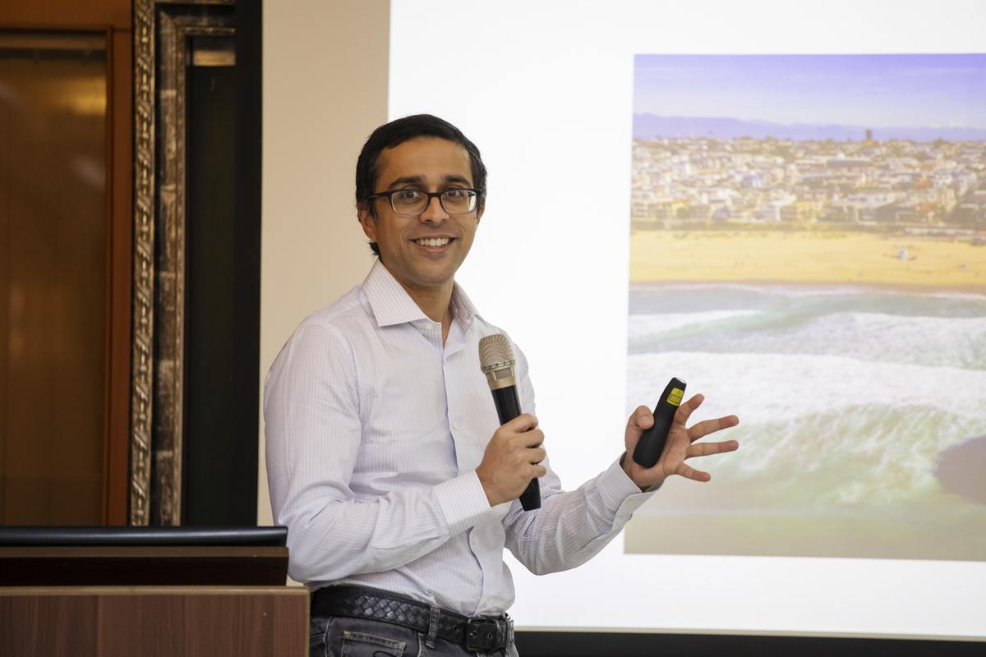
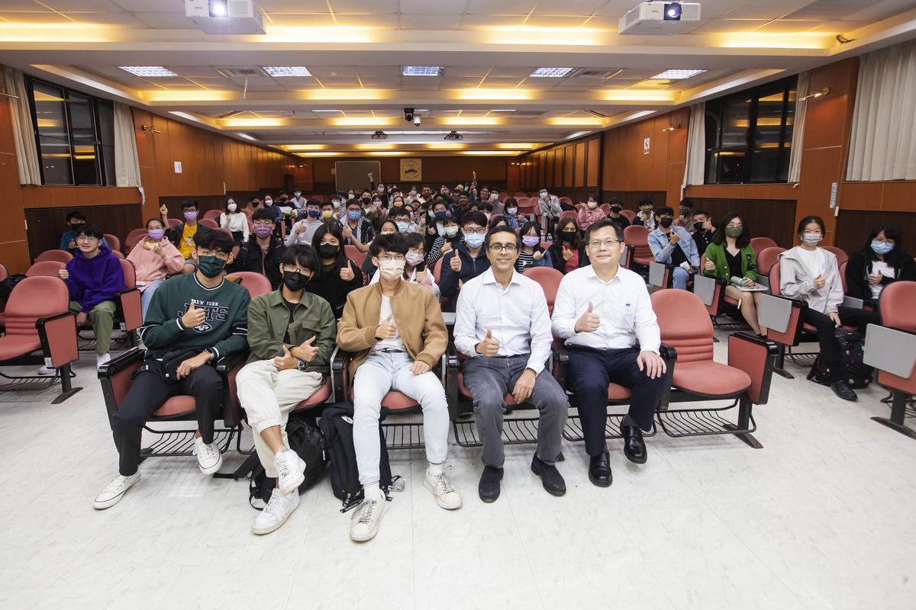
微學分課程 An introduction to chemical biology

Slide 7
國際處 https://oia.nsysu.edu.tw/?Lang=zh-tw
Notes:
中山交換的機會多

Slide 8
為了出國，做了什麼準備
1.選擇英語授課課程，熟悉英語環境
2.參與學校和系上的國際交流活動
4.接待外國交換學生
5.學習德語
6.德國永續工程與智慧城市課程
Notes:
外文系或推廣部皆可免費學第二外語

Slide 9
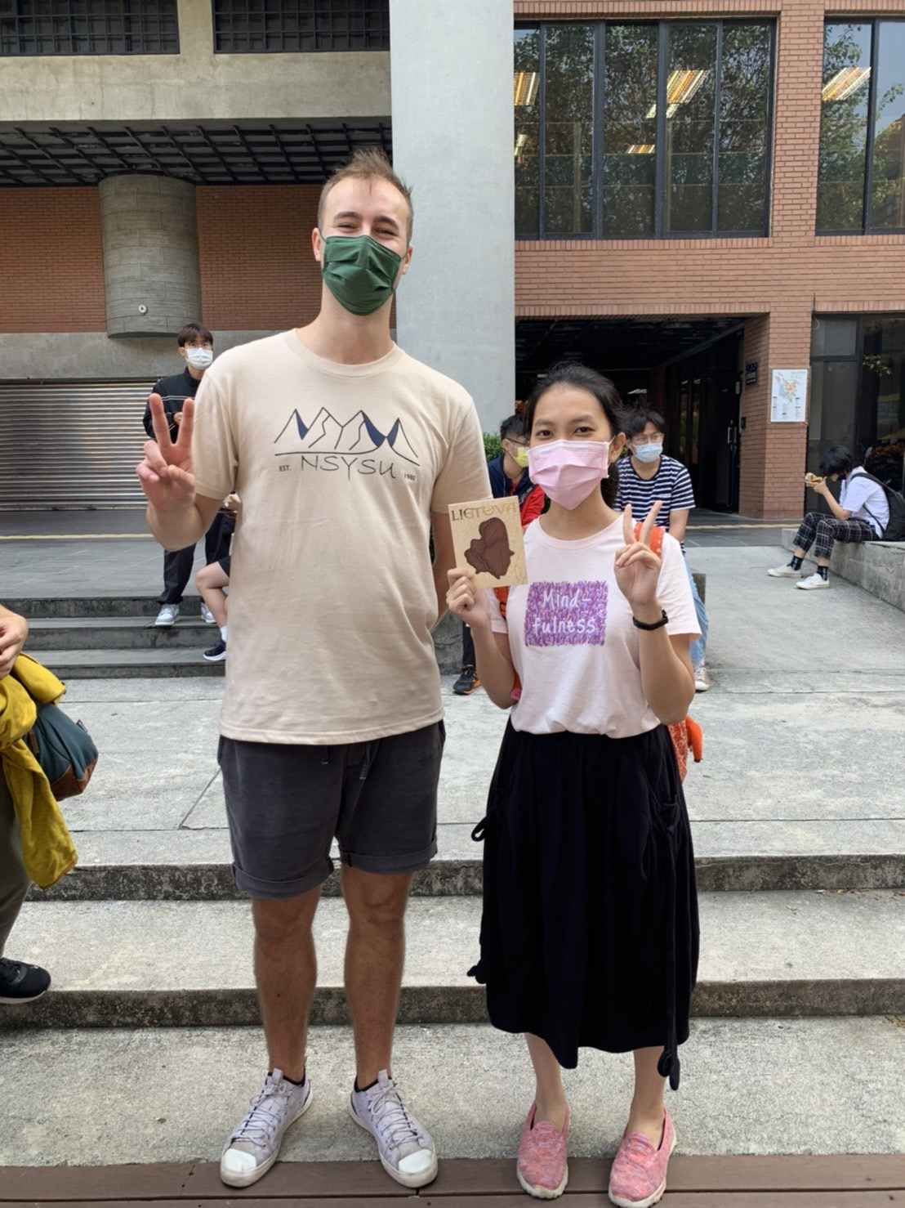

Slide 10
實驗室

Slide 11
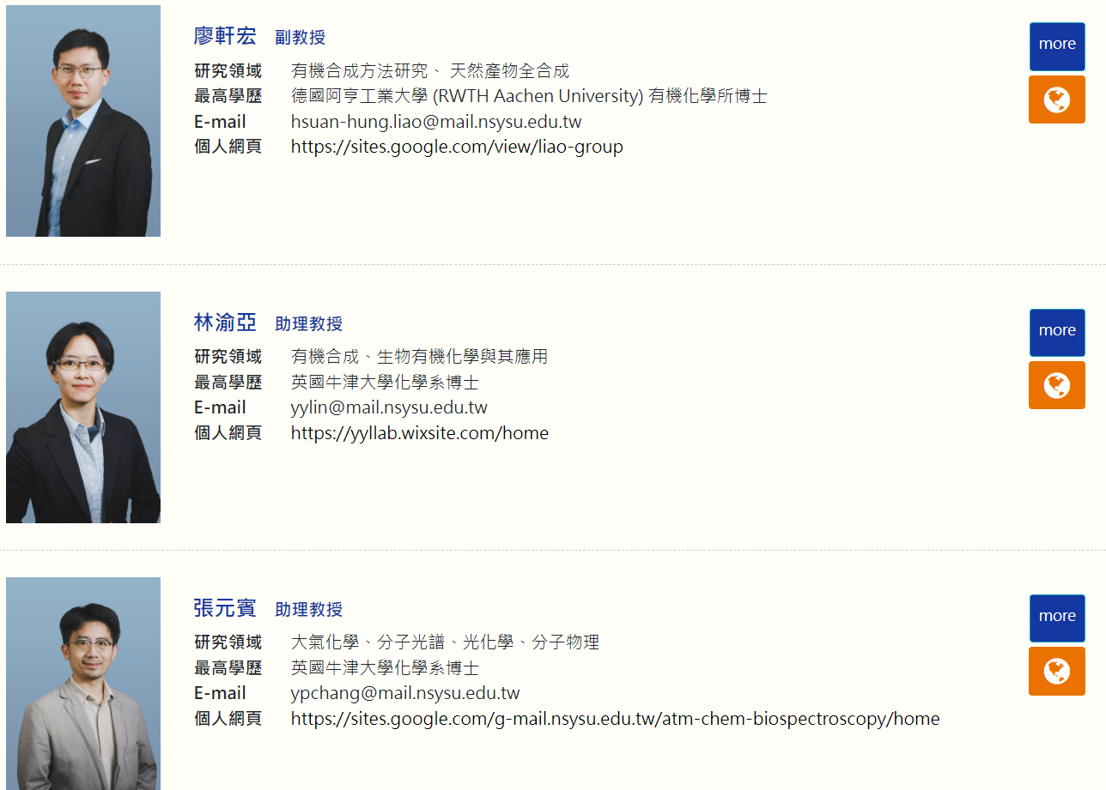
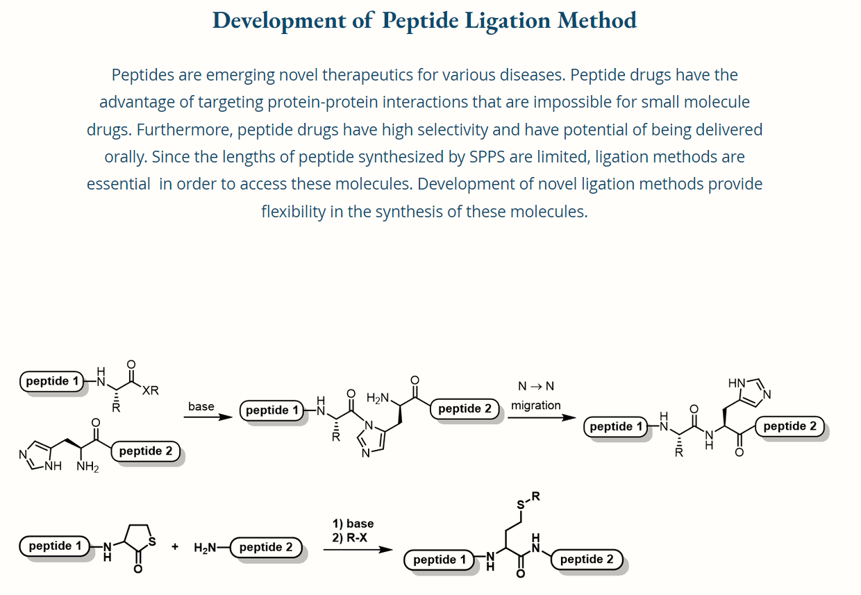

Slide 12
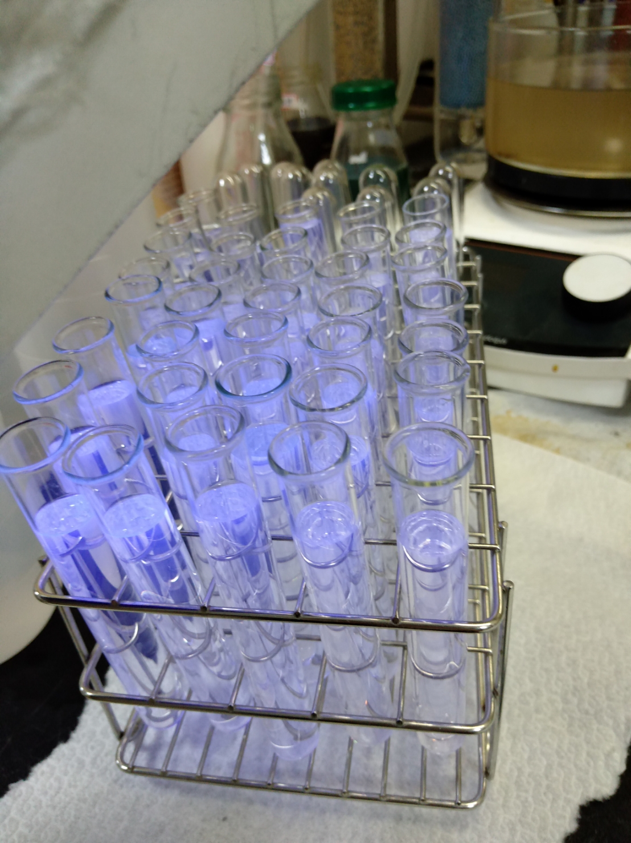
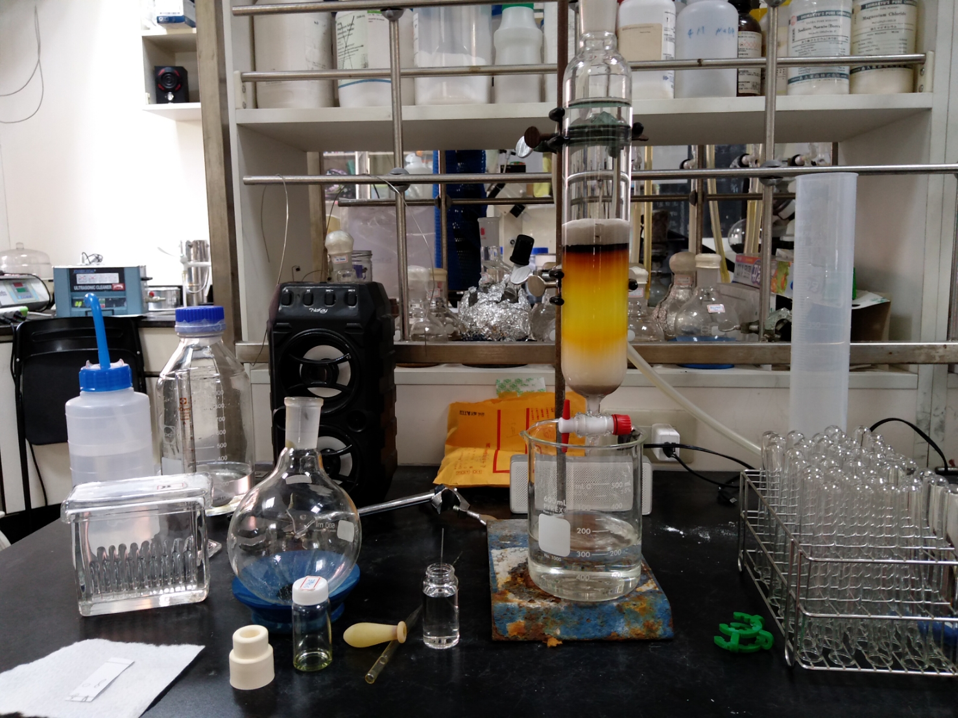

Slide 13
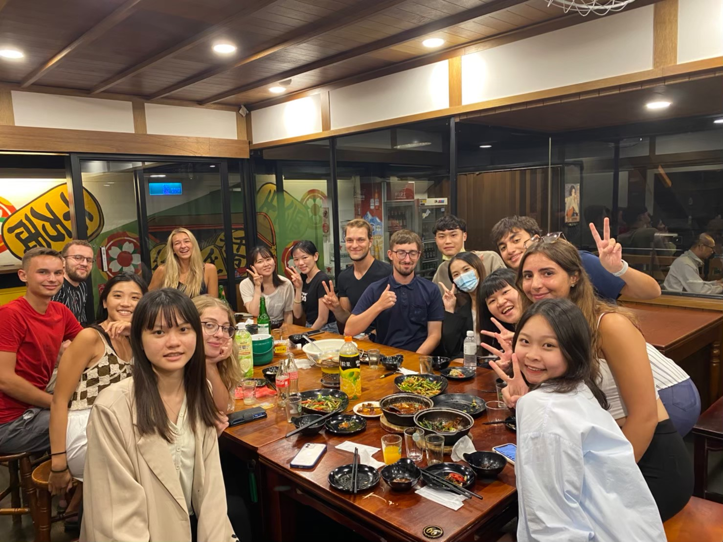

Slide 14
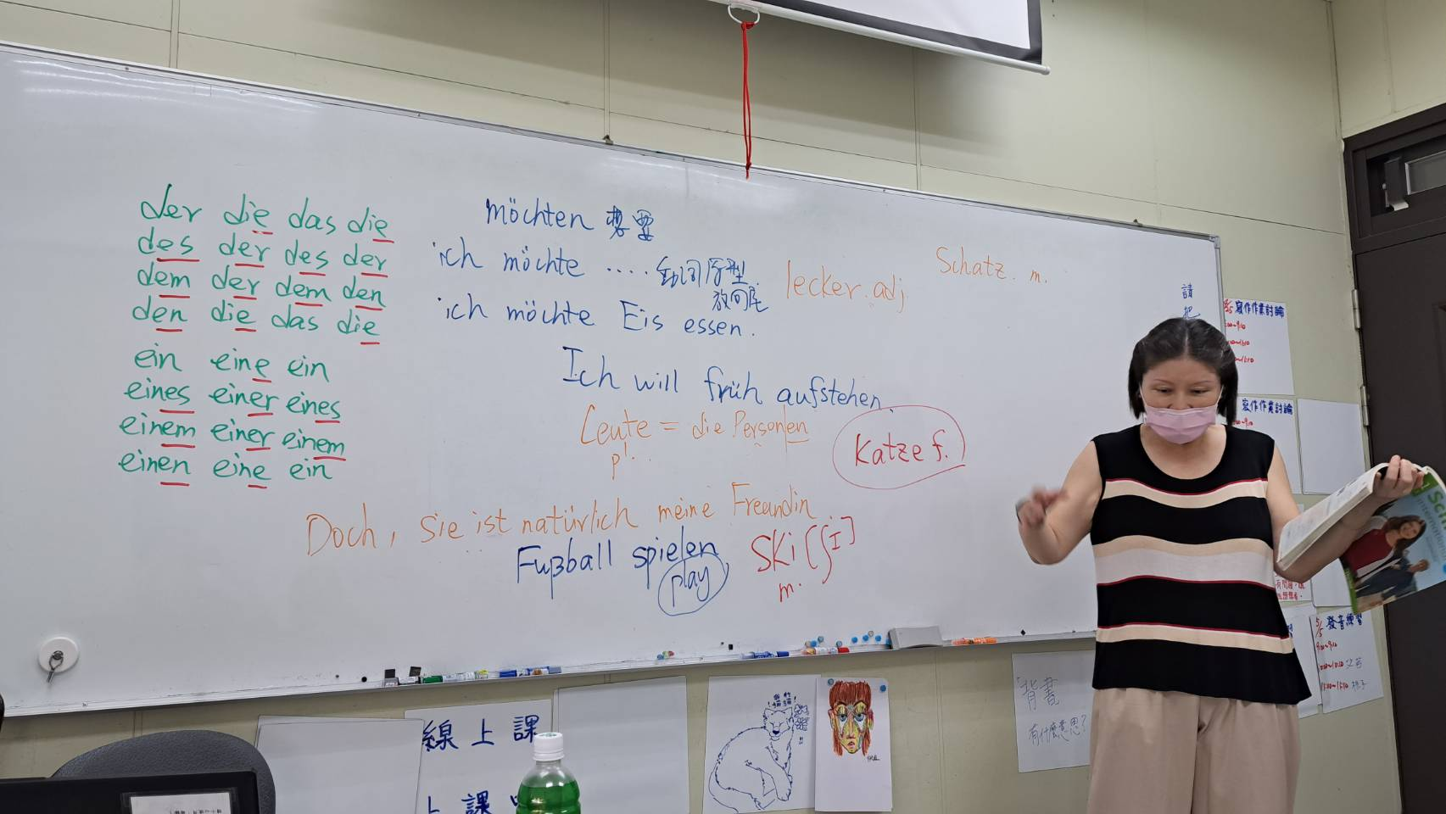

Slide 16
“Dare to Dream. Ready to Achieve.”

Slide 17
Q&A

Slide 18
Thank you

